Slide 1
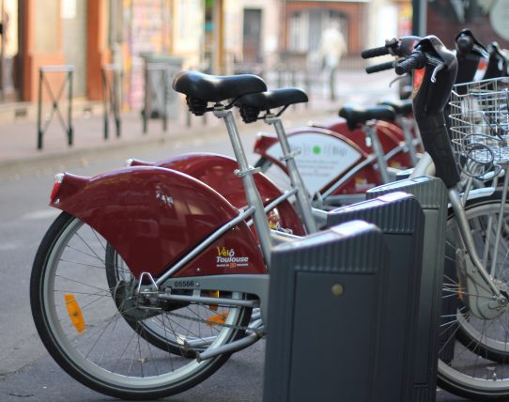
Vélô Toulouse
Par Paul Barbara

Slide 2


Developpement
1 En-tête
2 Map
3 Réservation
4 Responsive
Charte Graphique :
#FFEDD3
#EB6841
#FFF

Slide 3
- Navigation fluide
- Facilité d’utilisation pour l'utilisateur
- Découpage maquette,
- Affinité au design.
Qu’est ce qu’un développeur front end ?

Slide 4
Mon projet répond-il au métier d'un développeur front end ?
Visuel agréable et cohérent
HTML Css et Javascript pour développer :
- le diaporama
- la carte et les marqueurs
- le volet de réservation et le canvas
- le minuteur

Slide 5



Difficultés rencontrées :
Infos Stations / Marker Clusters
Dessin du Canvas
Local Storage

Slide 6
Perspectives d'améliorations :
- Création d'un compte
- Calendrier d'événements
- Réservation

